Slide 1
UTRKA DO PROTEINA
.
Marijana Vuković, prof., Gimnazija dr. Mate Ujevića, Imotski
Dragana Mamić, prof., OŠ Sućidar, Split,

Slide 2
NUKLEINSKE KISELINE
deoksiribonukleinska kiselina (DNA) i ribonukleinska kiselina (RNA)
određuju strukturu i funkcioniranje organizma
polinukleotidne molekule (građene od manjih monomera)

Slide 3
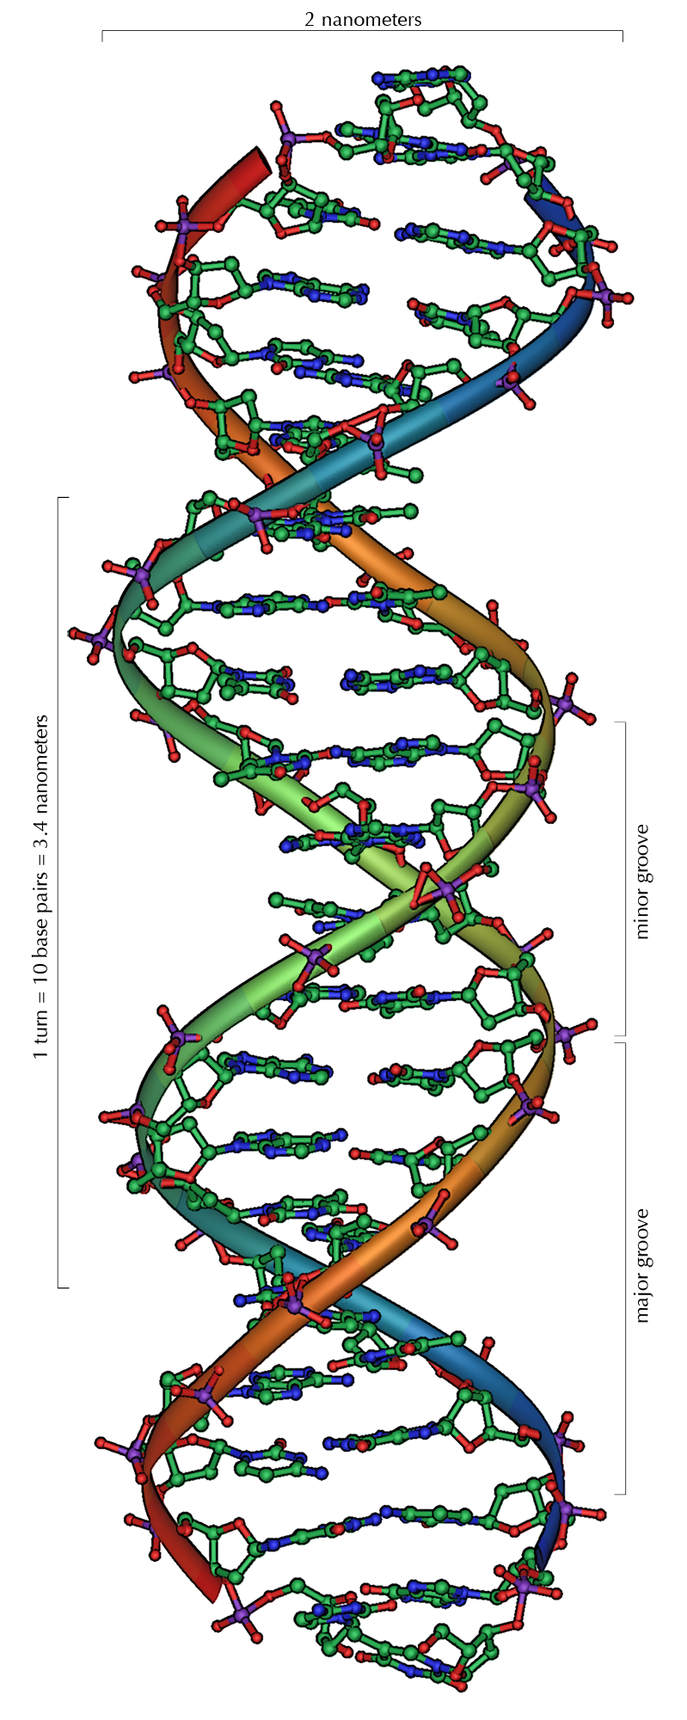
DNA – deoksiribonukleinska kiselina
otkrivena 1953. godine (Watson i Crick)
gradi gene
dvostruka uzvojnica /zavojnica
2 polinukleotidna lanca
nukleotid – osnovna gradivna jedinica DNA
DUŠIČNA BAZA
FOSFAT
ŠEĆER
Izvor: https://upload.wikimedia.org/wikipedia/commons/f/f0/DNA_Overview.png
Michael Ströck (mstroeck), CC BY-SA 3.0 <http://creativecommons.org/licenses/by-sa/3.0/>, via Wikimedia Commons
Izvor: https://upload.wikimedia.org/wikipedia/commons/d/d3/0322_DNA_Nucleotides.jpg
OpenStax, CC BY 4.0 <https://creativecommons.org/licenses/by/4.0>, via Wikimedia Commons

Slide 4
DUŠIČNE BAZE
PURINSKE BAZE
PIRIMIDINSKE BAZE
ADENIN
CITOZIN
GVANIN
TIMIN
Izvor: https://upload.wikimedia.org/wikipedia/commons/d/d6/Purine_and_Pyrimidine.png
Blausen, CC BY-SA 4.0 <https://creativecommons.org/licenses/by-sa/4.0>, via Wikimedia Commons

Slide 5
POVEZIVANJE NUKLEOTIDA U POLINUKLEOTIDNU UZVOJNICU
dvostruka uzvojnica – dva antiparalelna polinukleotidna lanca
novi nukleotidi vežu se na hidroksilnu skupinu na 3. C atomu šećera (3' kraj)
polinukleotidni lanac raste od 5’ prema 3’ kraju
adenin se uvijek sparuje s timinom, a gvanin s citozinom
vodikove veze
Dušične baze:
timin
adenin
adenin
timin
gvanin
citozin
parovi baza
citozin
veza šećer-fosfat
gvanin
veza šećer-fosfat
baze
veza šećer-fosfat
Izvor: https://upload.wikimedia.org/wikipedia/commons/d/d3/0322_DNA_Nucleotides.jpg
OpenStax, CC BY 4.0 <https://creativecommons.org/licenses/by/4.0>, via Wikimedia Commons

Slide 6
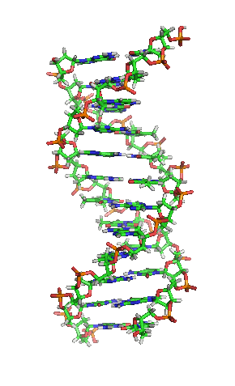
Svojstva molekule DNA:
pohranjivanje informacija
sposobnost udvostručavanja (replikacije)
stabilnost strukture
mogućnost promjene (mutacije)

Slide 7
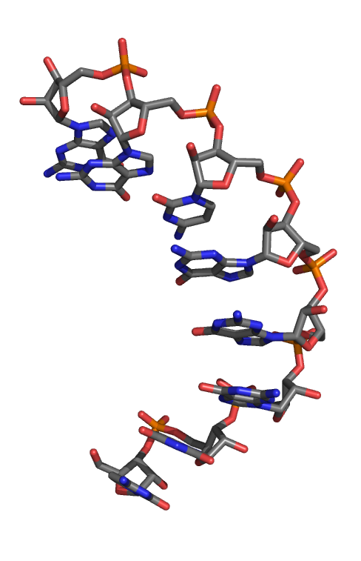
RNA – ribonukleinska kiselina
polinukleotidni lanac
razlikuje se od DNA po sljedećim karakteristikama:
jednolančana je molekula
umjesto baze timina nalazi se baza uracil
šećer u RNA je riboza koja na 2. C atomu ima hidroksilnu skupinu
postoje 3 različite vrste molekule RNA: rRna, mRNA, tRNA
Izvor: https://upload.wikimedia.org/wikipedia/commons/9/9e/L-RNA3D.png
S. Jähnichen, CC BY-SA 3.0 <https://creativecommons.org/licenses/by-sa/3.0>, via Wikimedia Commons

Slide 8
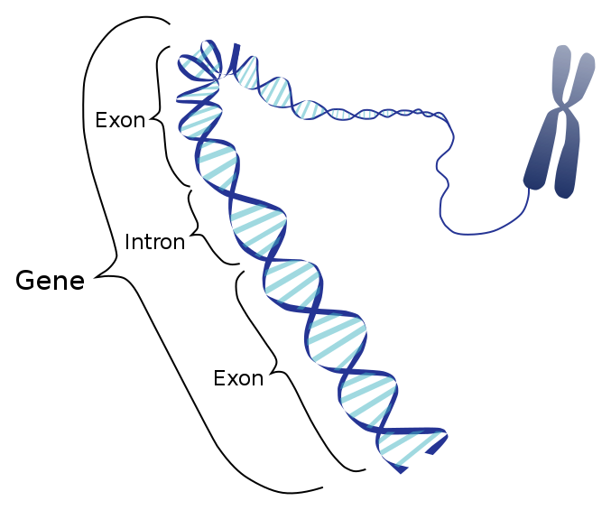
GENSKI KOD/ŠIFRA
redoslijed nukleotida u DNA molekuli određuje redoslijed aminokiselina u proteinu
geni određuju strukturu proteina (poredak aminokiselina u proteinu)
ekson
GEN
ekson
Prisjetite se što je gen?
Koliko dušičnih baza razlikujemo u molekuli DNA?
Izvor: https://upload.wikimedia.org/wikipedia/commons/2/27/Gene_Intron_Exon_nb.svg
Smedlib, CC BY-SA 4.0 <https://creativecommons.org/licenses/by-sa/4.0>, via Wikimedia Commons

Slide 9
Pogledajte videozapis i odgovorite na pitanja.
OD GENA DO PROTEINA
Gdje se odvija transkripcija?
Koja molekula prenosi informaciju iz jezgre u citoplazmu?
Koja je uloga ribosoma?
Koja molekula ima glavnu ulogu u translaciji?
Što je kodon, a što antikodon?
Kojom vezom se povezuju aminokiseline u polipeptidnom lancu?
Što je stop kodon?

Slide 11
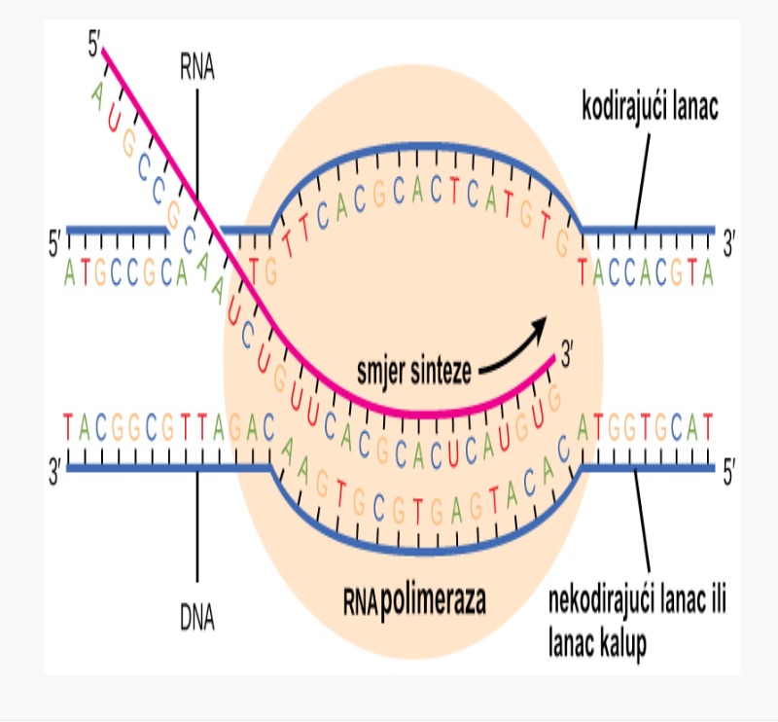
TRANSKRIPICIJA ILI PREPISIVANJE ILI SINTEZA mRNA
prenošenje genetske informacije iz DNA u citoplazmu stanice
sinteza mRNA na nekodirajućem lancu DNA pod djelovanjem RNA-polimeraze
informacija koju nosi mRNA pohranjena je u obliku kodona

Slide 12
TRANSLACIJA ILI PREVOĐENJE
na ribosomima
sudjeluju prijenosna ili tRNA te ribosomska ili rRNA
tRNA prenosi aminokiseline do ribosoma
Jedan jednolančani kraj molekule tRNA sadržava triplet nukleotida → ANTIKODON, komplementaran jednom ili više kodona u molekuli mRNA
drugi jednolančani kraj molekule tRNA nosi mjesto za prihvaćanje određene aminokiseline

Slide 13
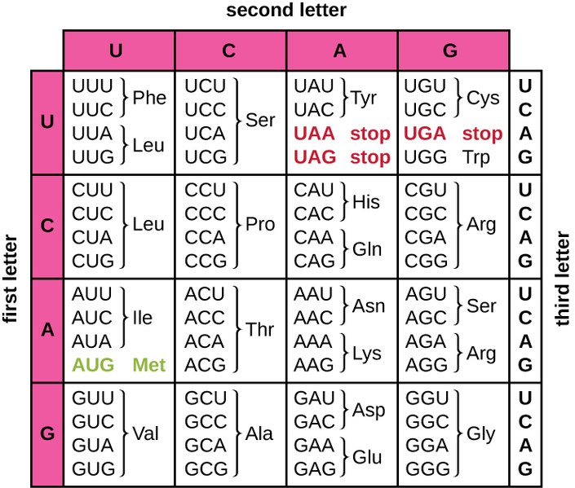
drugo slovo
prvi kodon koji ribosom prevodi u aminokiselinu → start kodon AUG, koji nosi informaciju za aminokiselinu metionin
tijekom translacije između aminokiselina stvara se peptidna veza
translacija završava kad ribosom dođe do tzv. stop kodona u mRNA (UAA, UAG, UGA)
prvo slovo
treće slovo

Slide 14
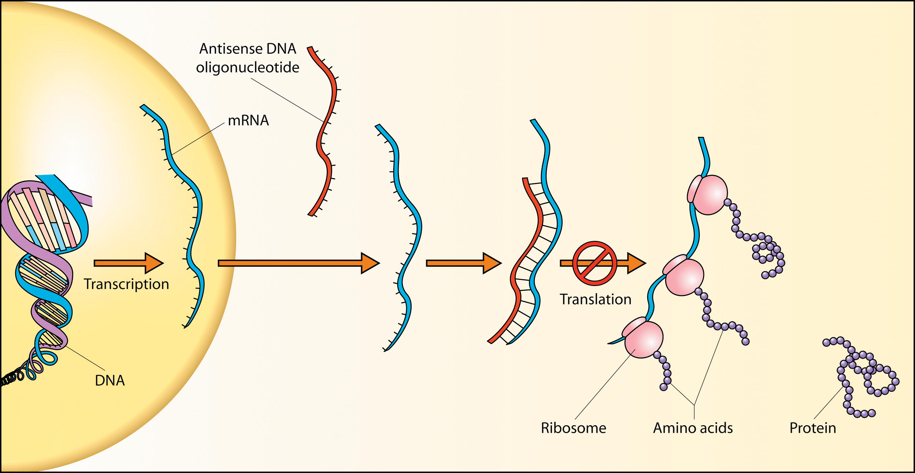
PONOVIMO!
S pomoću slike opišite procese koji se odvijaju u svrhu sinteze proteina.
mRNA
ribosom
aminokiselina
protein
Izvor: https://upload.wikimedia.org/wikipedia/commons/1/19/Antisense_DNA_oligonucleotide.png
Robinson R, CC BY 2.5 <https://creativecommons.org/licenses/by/2.5>, via Wikimedia Commons

Slide 15
UTRKA DO PROTEINA

Slide 16
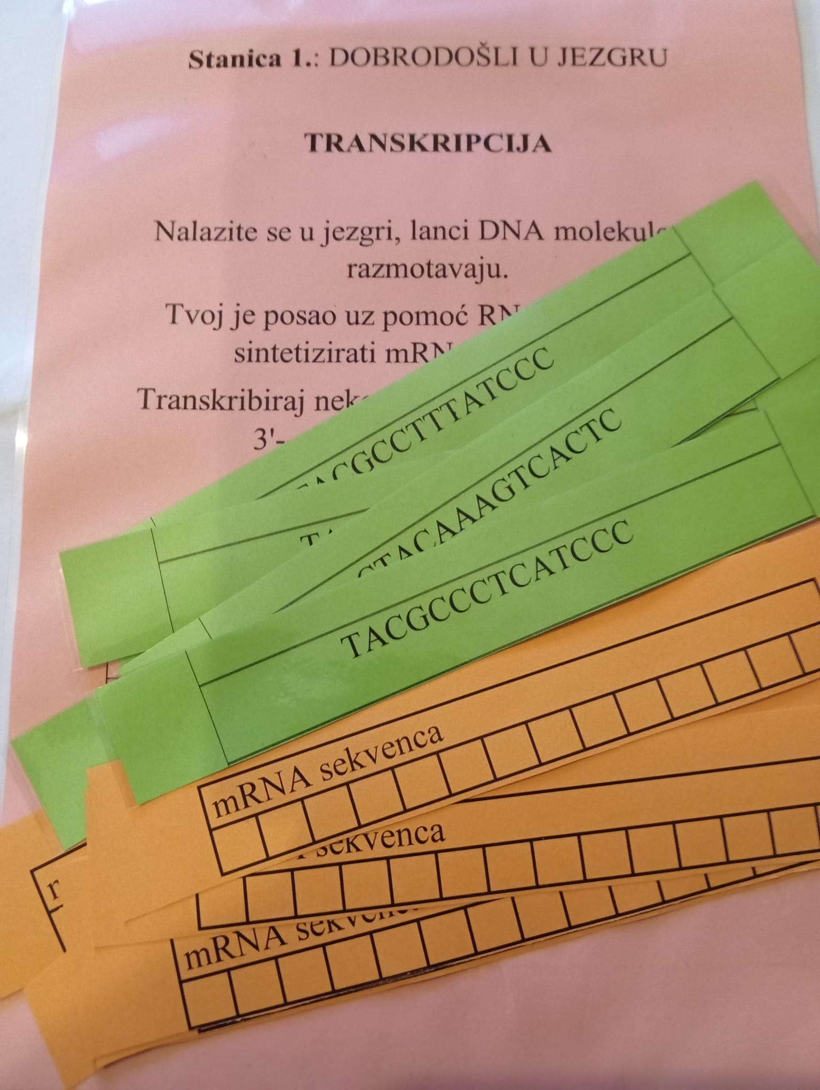
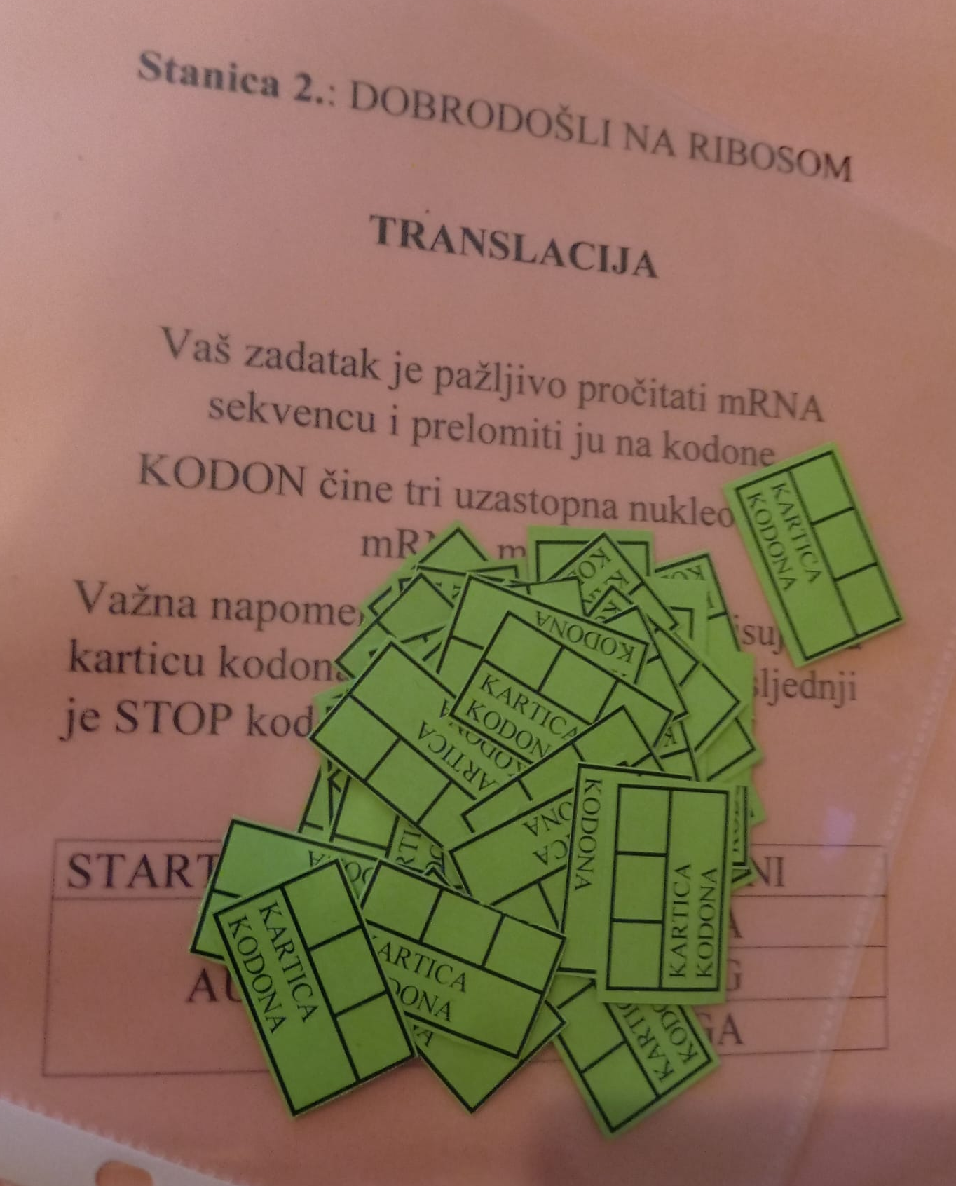
UTRKA DO PROTEINA
Napomena: Pročitaj pravila igre na svakoj stanici!
Stanica 2.
Stanica 1.

Slide 17
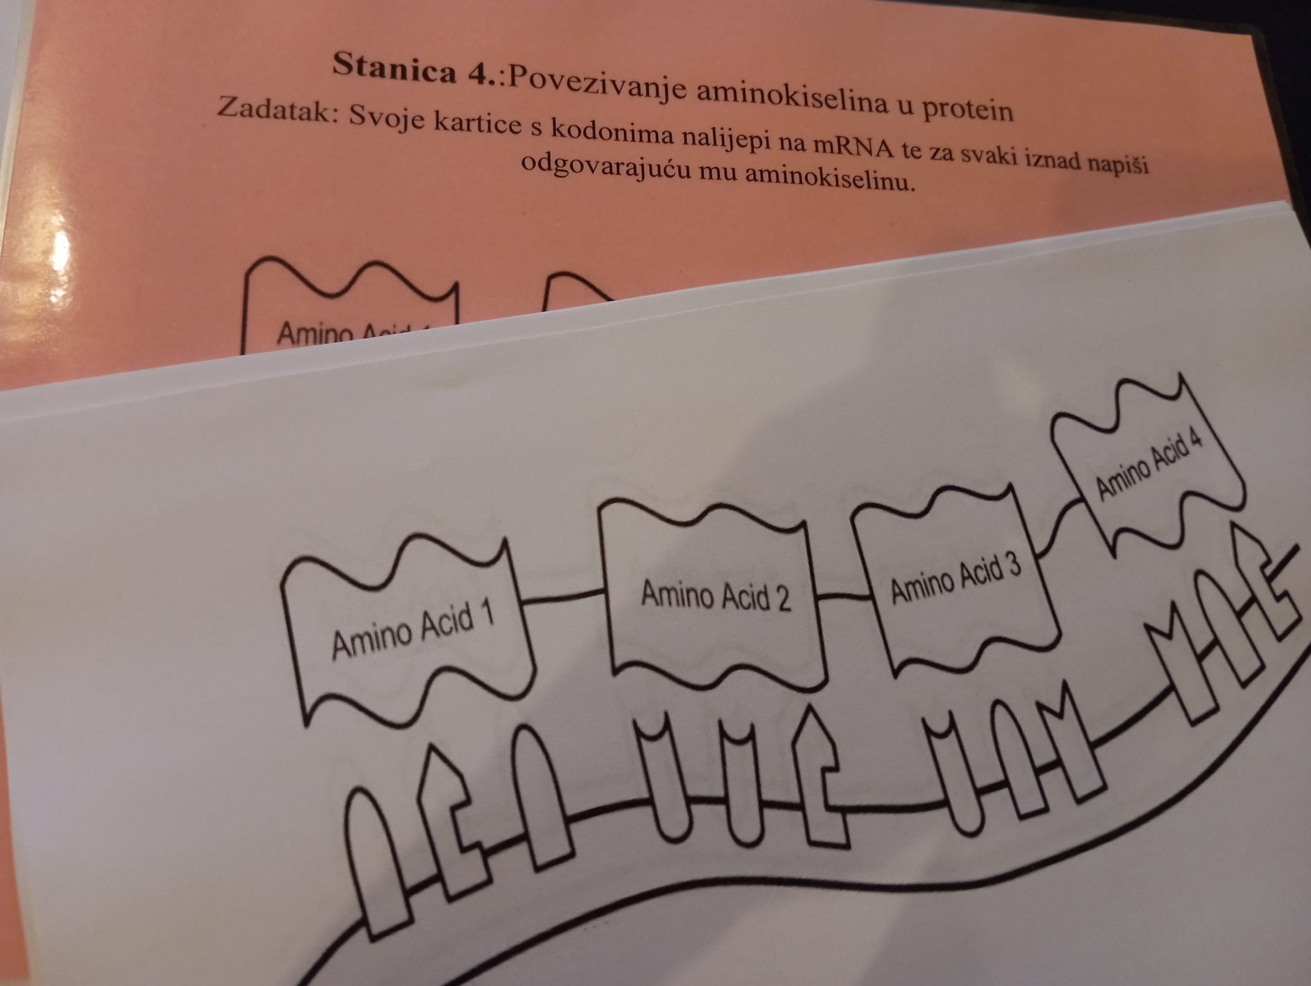
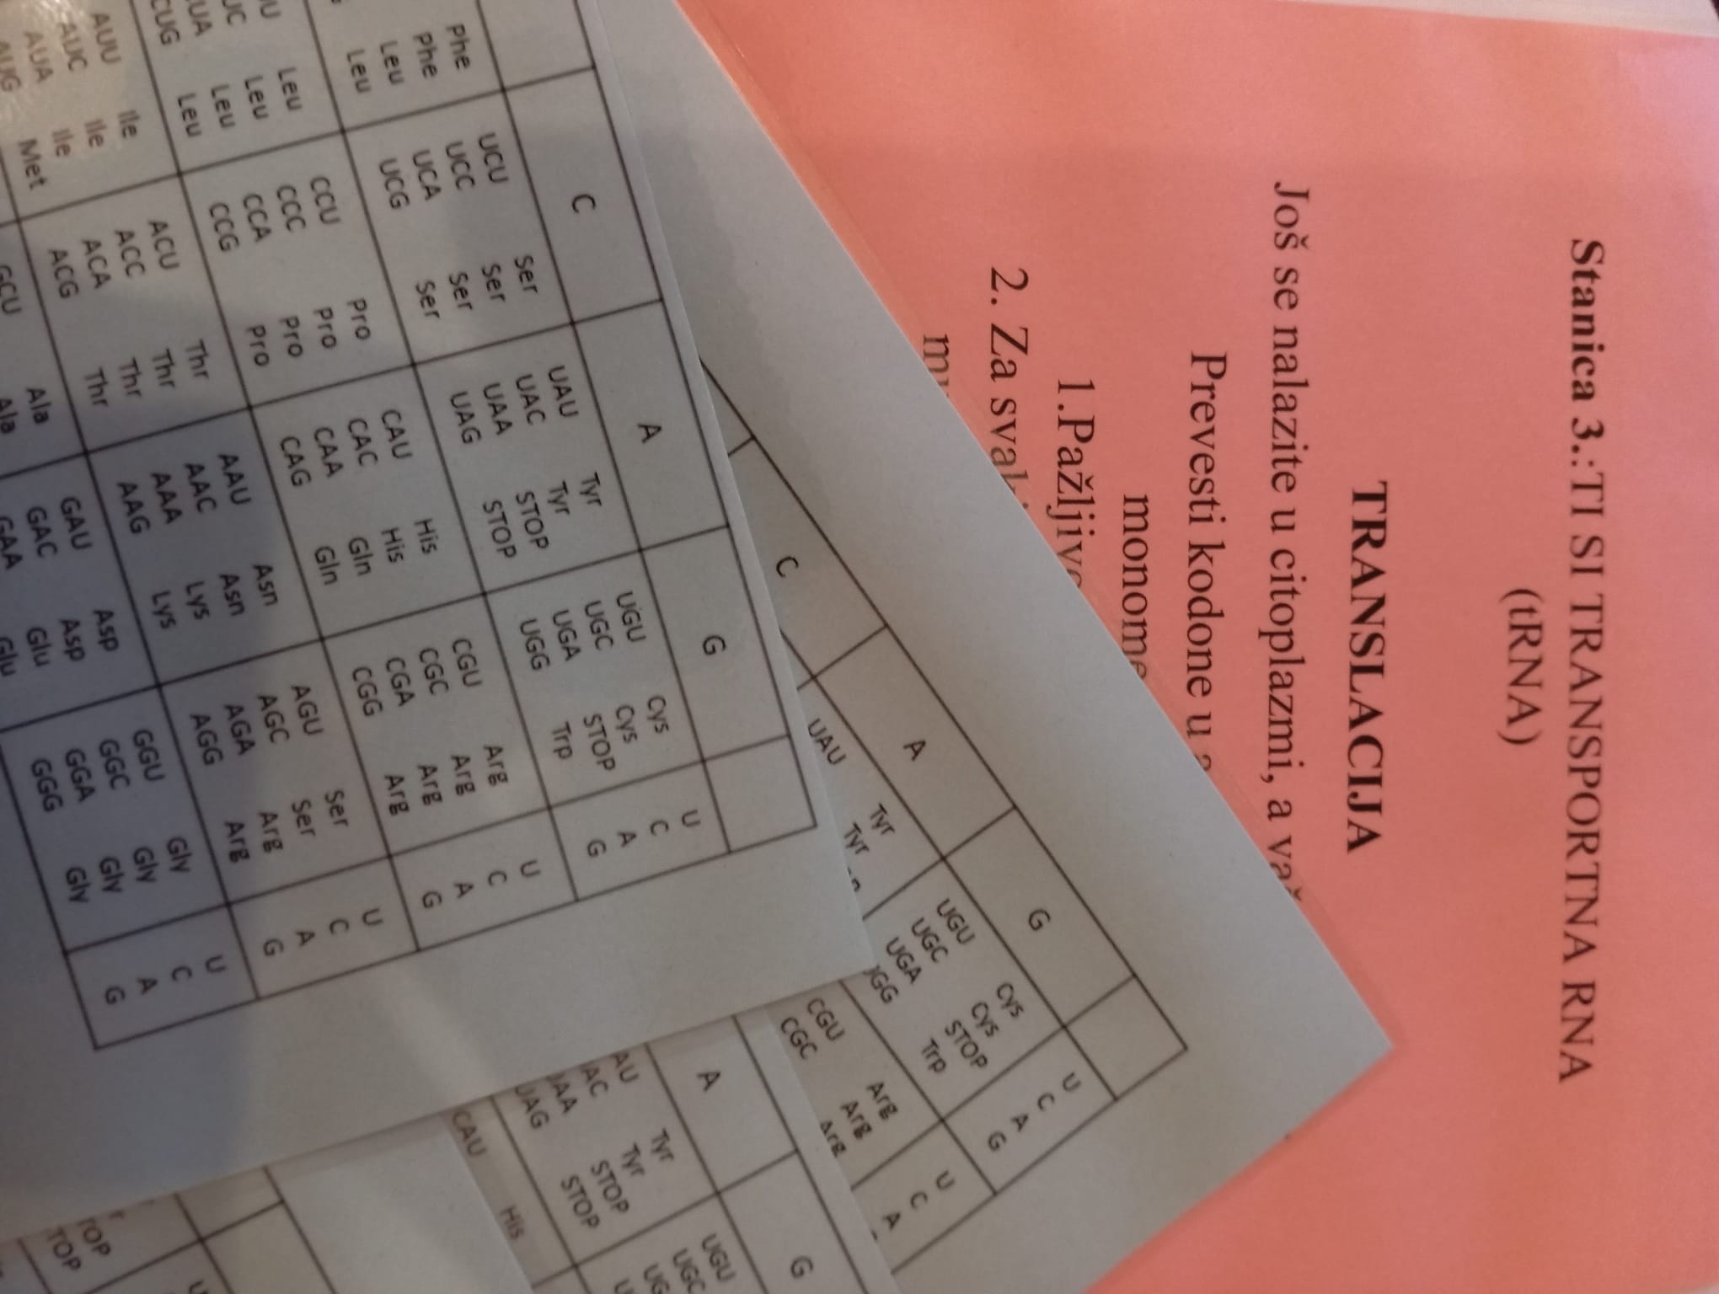
UTRKA DO PROTEINA
Stanica 4.
Stanica 3.

Slide 18
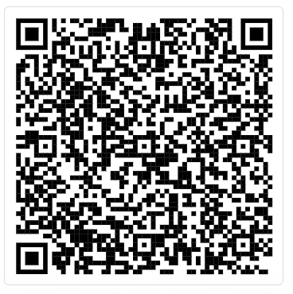
ESCAPE ROOM – ŠIFRA ZA SREĆU
Virtual Classroom

Slide 19
ESCAPE ROOM – ŠIFRA ZA SREĆU
Virtual Classroom

Slide 20
Prilog 3 a. Upute na mom laptopu
Dragi moji učenici, svi želimo biti sretni. Zar ne?
Baš je lijepo kad nam malo treba za sreću, ali nam i nije baš tako uvijek. Zanimljivo je da svatko od nas u svom genomu (cjelokupna DNA molekula ) ima kod (šifru) za sreću.
Koji je to kod? Baš bi ga bilo zgodno znati😊
Kako biste aktivirali taj kod u svom genomu, trebate ga pronaći. Pa krenite, evo upute!
1. Startna pozicija je znanstvenica u vašoj virtualnoj učionici.
2. Nakon svake aktivnosti pozorno pratite upute kako svoje rješenje upisati u link koji vas vodi korak dalje.
2a. Prvi zadatak je posložiti slagalicu. Otvorite novu karticu i RJEŠENJE VAŠE SLAGALICE umetnite u link bit.ly/ESCAPERJEŠENJE. Napomena, pišite velikim tiskanim slovima (RJEŠENJE: KRATICA MOLEKULE NA HRVATSKOM JEZIKU )

Slide 21
2b Za drugi zadatak su upute na kraju same aktivnosti.
3. Link je do pola popunjen, ostatak linka je točno riješenje.
4. Pazite na velika i mala slova.
5. Na kraju pretrage vraćate se u učionicu, po objašnjenje u knjizi na polici.
6. Nadam se da ćete uspjeti.
7. Ne zaboravite, molim vas popuniti tablicu procjene na drugom slajdu ove prezentacije.
8. Hvala vam. Sretno!
Za učenike koji žele više, poslužite se, materijali su na polici.

Slide 22
Prilog 3 b. – Slagalica
Key 1. bit.ly/ESCAPEDNK
PUZZLE https://www.jigsawplanet.com/?rc=play&pid=3e79a61dfebc

Slide 23
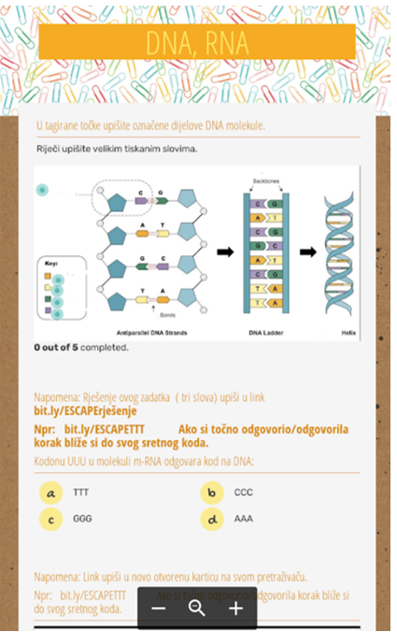
Prilog 3 c. - DNA, RNA radni listić
Key 2. bit.ly/ESCAPEAAA

Slide 25
Prilog 3 d.- Time to climb , aktivnost Nearpod
Key 3. bit.ly/RIBOSOMSKARNK

Slide 26
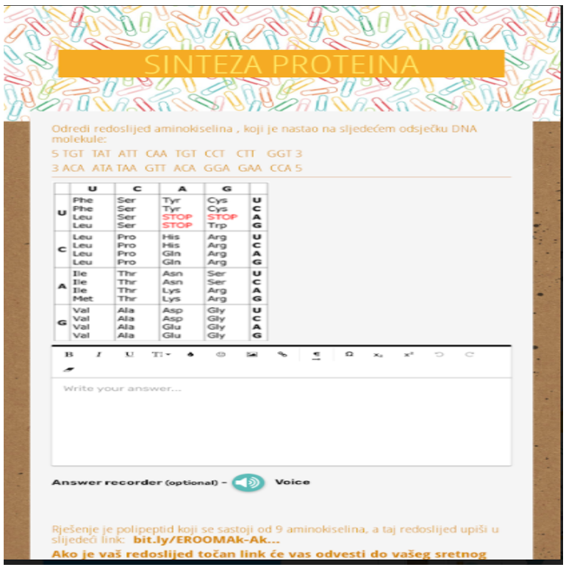
Prilog 3e. – Sinteza proteina, radni listić
Key 4.
bit.ly/EROOMCys-Tyr-Ile-Gln-Asn-Cys-Pro-Leu-Gly

Slide 27
POSLJEDNJI KORAK
ili u virtualnoj učionici na polici password: luckycode
key 5. http://linoit.com/users/marijana1404/canvases/escape%20room%20oxytocin

Slide 29
KLJUČEVI ŠIFRE ZA SREĆU
PUZZLE https://www.jigsawplanet.com/?rc=play&pid=3e79a61dfebc | Key 1. https://bit.ly/ESCAPEDNK
 | Key 2. https://bit.ly/ESCAPEAAA
 | Key 3. https://bit.ly/RIBOSOMSKARNK
 | Key 4. https://bit.ly/EROOMCys-Tyr-Ile-Gln-Asn-Cys-Pro-Leu-Gly Password: LUCKYCODE
Key 5. | http://linoit.com/users/Marijana1404/canvases/Escape%20Room%20Oxytocin

